Slide 1
Mã hóa Huffman Huffman Coding

Slide 2
Mã phi tiền tố
Dãy bít biểu diễn một ký tự gọi là từ mã (codeword) của ký tự đó
Xét tập các từ mã của các ký tự, nếu không tồn tại một từ mã là tiền tố của một từ mã khác thì tập từ mã này được gọi là mã phi tiền tố
→ Cách Huffman Coding đảm bảo rằng không có sự mơ hồ khi giải mã dòng bit được tạo ra
Ví dụ: Cho bốn ký tự a, b, c và d với các mã có độ dài thay đổi của chúng tương ứng là 00, 01, 0 và 1
→ Dẫn đến sự mơ hồ vì mã được gán cho c là tiền tố của các mã được gán cho a và b. Nếu luồng bit được nén là 0001 thì đầu ra được giải nén có thể là “cccd” hoặc “ccb” hoặc “acd” hoặc “ab”

Slide 3
Hai phần chính của mã hóa Huffman
Xây dựng một cây Huffman từ các ký tự
Duyệt cây Huffman và gán các mã cho các ký tự

Slide 4
Các bước để xây dựng cây Huffman
Đầu vào là một mảng các ký tự không trùng nhau cùng với tần suất xuất hiện của chúng
Đầu ra là cây Huffman

Slide 5
Các bước để xây dựng cây Huffman
Bước 1. Tạo một nút lá cho mỗi ký tự và tạo một Min heap để lưu tất cả các nút lá được tạo (Min Heap được sử dụng làm hàng đợi ưu tiên. Giá trị của tần suất được dùng để so sánh hai nút trong min heap. Ban đầu, ký tự có tần xuất nhỏ nhất là tại nút gốc)
Bước 2. Trích xuất hai nút có tần số nhỏ nhất từ Min heap
Bước 3. Tạo một nút trong mới có giá trị bằng tổng tần xuất của hai nút. Đặt nút được trích xuất trước và sau lần lượt làm nút con trái và phải của nó. Thêm nút này vào min heap
Bước 4. Lặp lại các bước 2 và 3 cho đến khi min heap chỉ chứa một nút và đó là nút gốc và hoàn thành xây dựng cây

Slide 6
Ví dụ về mã hóa Huffman
Mã hóa các ký tự sau biết tần xuất hiện của chúng
character Frequency
a 5
b 9
c 12
d 13
e 16
f 45

Slide 7
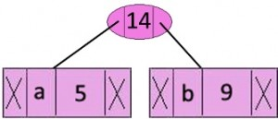
Ví dụ về mã hóa Huffman
Bước 1. Xây dựng một min heap chứa 6 nút trong đó mỗi nút đại diện cho gốc của cây với một nút duy nhất
Bước 2. Trích xuất hai nút có tần xuất nhỏ nhất từ min heap. Thêm một nút trong mới với tần xuất 5 + 9 = 14.
Hiện giờ min heap chứa 5 nút trong đó 4 nút là gốc của cây có một nút duy nhất và một nút là gốc của cây có 3 phần tử
character Frequency
c 12
d 13
Internal Node 14
e 16
f 45

Slide 8
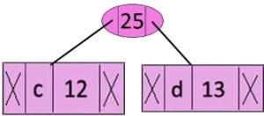
Ví dụ về mã hóa Huffman
Bước 3. Trích xuất hai nút có tần xuất nhỏ nhất từ min heap. Thêm một nút trong mới với tần suất 12 + 13 = 25
Hiện giờ min heap chứa 4 nút trong đó 2 nút là gốc của cây có một nút duy nhất và hai nút là gốc của cây có nhiều hơn một nút
character Frequency
Internal Node 14
e 16
Internal Node 25
f 45

Slide 9
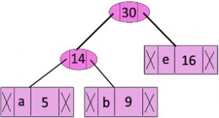
Ví dụ về mã hóa Huffman
Bước 4. Trích xuất hai nút có tần xuất nhỏ nhất từ min heap. Thêm một nút trong mới với tần suất 14 + 16 = 30
Hiện giờ min heap chứa 3 nút
character Frequency
Internal Node 25
Internal Node 30
f 45

Slide 10
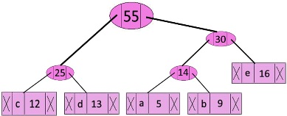
Ví dụ về mã hóa Huffman
Bước 5. Trích xuất hai nút có tần xuất nhỏ nhất. Thêm một nút trong mới với tần xuất 25 + 30 = 55
Hiện giờ min heap chứa 2 nút
character Frequency
f 45
Internal Node 55

Slide 11
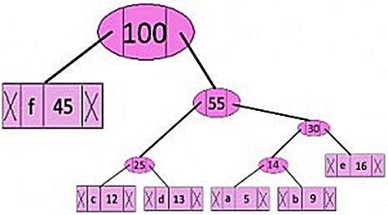
Ví dụ về mã hóa Huffman
Bước 6. Trích xuất hai nút có tần xuất nhỏ nhất. Thêm một nút trong mới với tần suất 45 + 55 = 100
Hiện giờ min heap chỉ chứa 1 nút
character Frequency
Internal Node 100

Slide 12
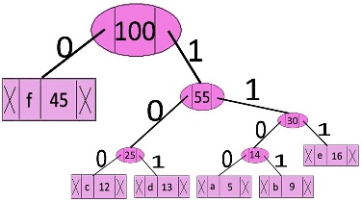
Ví dụ về mã hóa Huffman
In các mã từ cây Huffman
Duyệt cây bắt đầu từ gốc và duy trì một mảng phụ trợ. Ghi 0 vào mảng khi chuyển sang con trái và ghi 1 vào mảng khi chuyển sang con phải. In các giá trị của mảng khi gặp nút lá
Các mã như sau:
character code-word
f 0
c 100
d 101
a 1100
b 1101
e 111

Slide 13
Ứng dụng của mã hóa Huffman
Được sử dụng để chuyển đổi mã có độ dài cố định thành mã có độ dài thay đổi, dẫn đến nén không mất mát
Được sử dụng rộng rãi trong tất cả các định dạng nén chính mà bạn có thể gặp, từ GZIP, PKZIP (winzip, v.v.) và BZIP2, đến các định dạng hình ảnh như JPEG và PNG.

